Slide 1
Дан књига

Slide 2
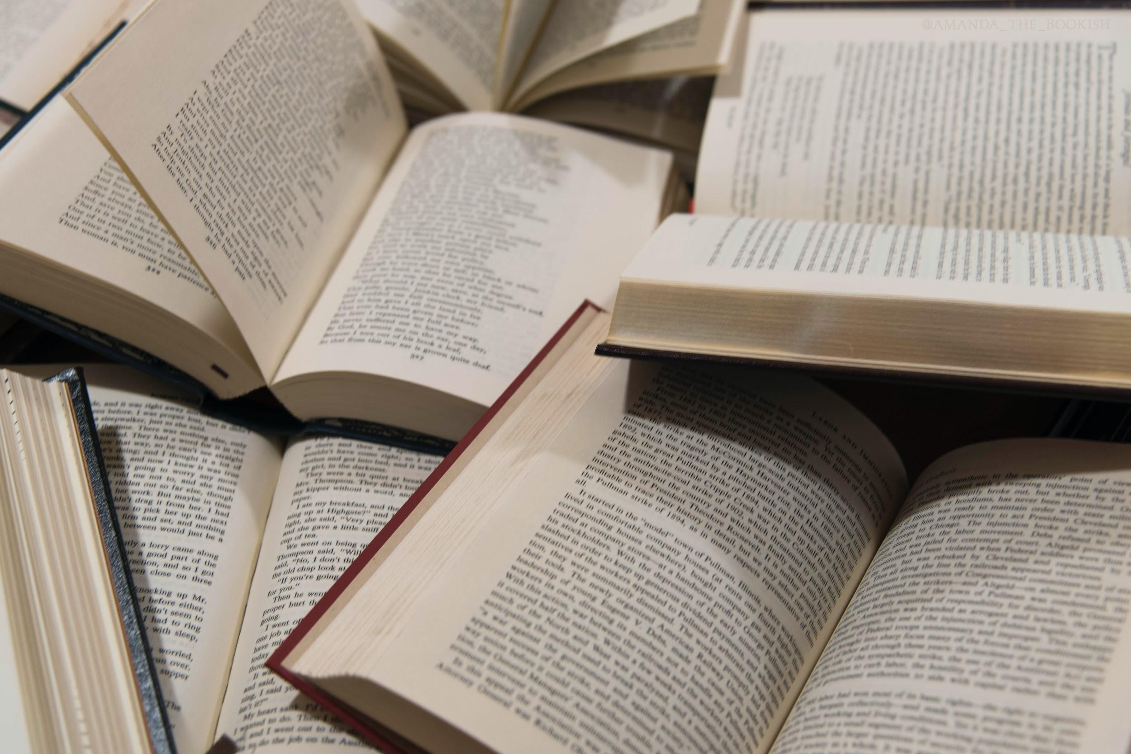
Дан књига
Светски дан књиге се у свету, као и код нас, обележава 23. априла на дан смрти два европска писца Мигела Де Сервантесаи Виљема Шекспира. Овај празник потекао је из Каталоније где је први пут обележен 7. октобра 1926, на дан Сервантесовог рођења. У средњем веку организовани су турнири приликом који су племићи давали девојкама руже. Данас овај обичај и даље живи у оквиру два спојена празника: мушкарци женама поклањају цвеће а оне њима књиге.

Slide 3
Књиге
Прва права књига, каккву данас познајемо, одштампана на хартији, јесте Библија, издата 1454. Прва књига на ћирилици је настала осамдесетих година 12. века и то је Миросављево јеванђеље. Гутемберг је 1440. године дошао на идеју да излива појединачно слово од метала и да од њих саставља редове и стране, конструисао је и дрвену пресу за штампу помоћу које се отисак слога добија пристиском равне плоче преко листа хартије.

Slide 4
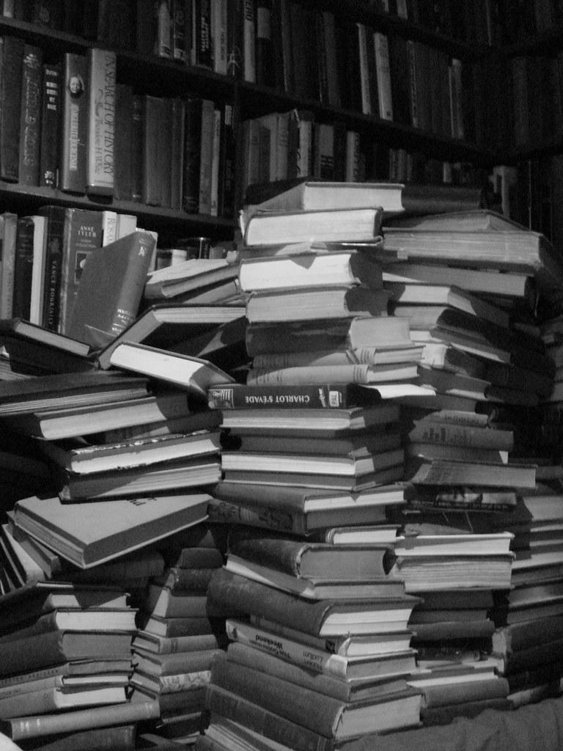
Зашто је важно читати књиге
1. Нема боље забаве од читања
2. Читање нас чини паметнијим
3. Читање је гимнастика за мозак
4. Читање захтева минимум услова и ресурса
5. Читање је доступно свима
6. У књигама нема реклама
7. Читање смањује стрес
8. Читање омогућава успешнију интеракцију са другима
9. Читање помаже при писању
10. Може вам помоћи да упознате сродну душу

Slide 5
Занимљивости
1. На целом свету постоји готово сто тридесет милиона књига
2. Било би потребно 60 хиљада година да се прочитају све књиге које постоје
3. Три најчитаније књиге на свету су:
- Библија
- Мала црвена књижица
- Серијал о Харију Потеру
4. Најдужа реченица која је икада одштампана имала је осамсто двадесет и три речи
5. За писање једне књиге у просеку је потребно 457 сати

Slide 6
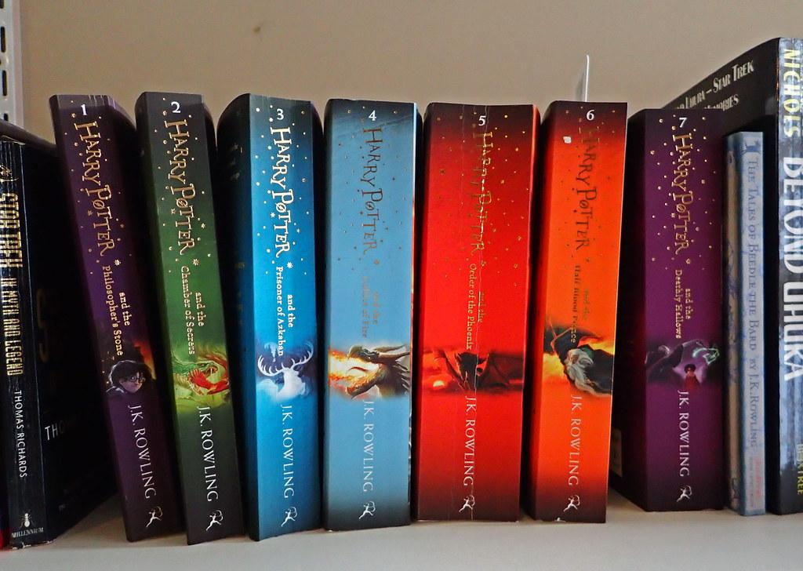
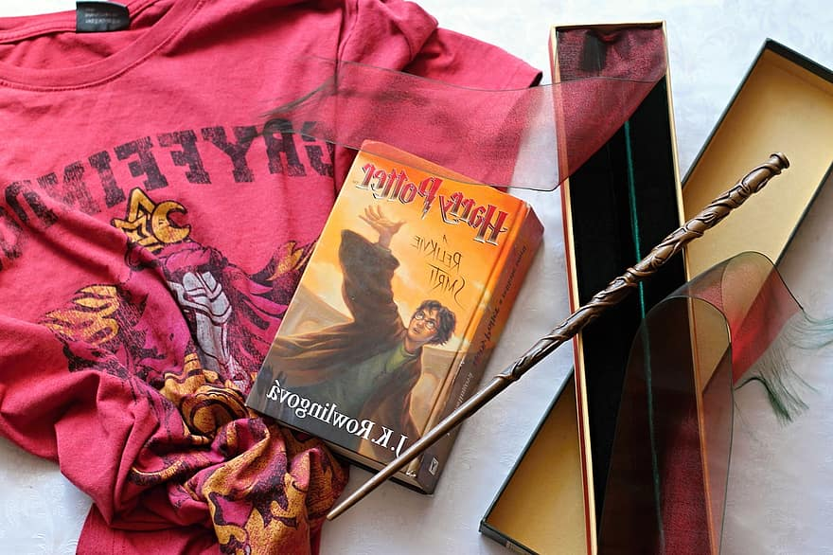
Harry Potter

Slide 7
Хвала на пажњи!

